Slide 1
Запрос финансовых средств от ГФСТМ
для реализации мероприятий по профилактике ВИЧ
в Республике Казахстан
на период: 2018-2020гг.
Давлетгалиева Татьяна
национальный координатор по ВИЧ
04 мая 2017г.
г. Астана

Slide 2
Обзор выделенной суммы гранта Глобального Фонда
Схема распределения ресурсов между программами
Компонент заболевания | Предварительная сумма (доллары США) | Согласованная и окончательная сумма (доллары США) | Период использования выделенных средств
ВИЧ | 2 млн 714 тысячи 223 | 4 млн 500 тысяч 000 | С января 2018 года по 31 декабря 2020 года
Туберкулез | 9 млн 840 тысяч 440 | 8 млн 054 тысяч 663 | 3 года с начала действия гранта (2020г.)
ИТОГО | 12 млн 554 тысячи 663 | 12 млн 554 тысячи 663
Запрос на финансирование мероприятий по ВИЧ должен быть направлен на:
Укрепление нормативно-правовой базы механизмов финансирования и реализации для осуществления мероприятий по ВИЧ среди основных уязвимых групп населения: потребителей инъекционных наркотиков, мужчин, имеющих половые контакты с мужчинами, работниц секс-бизнеса, включая схемы осуществления социальных заказов для неправительственных организаций.
Условия ГФСТМ на выделение гранта (полного объема выделенной суммы ) по ВИЧ

Slide 3
Подготовительный этап
В рамках подготовки Заявки:
- приказом № 6-П, от 24 января 2017 года РЦ СПИД создана рабочая группа из представителей уязвимых групп населения, государственных, международных, неправительственных организаций и международных экспертов;
- с 18 по 24 марта 2017г. состоялся «Страновой диалог» с участием представителей из Управлений здравоохранения г. Алматы и Карагандинской области, уязвимых групп населения и ЛЖВ, международных организаций (UNAIDS, UNODC, USAID, CDC), неправительственных организаций (ОФ «Аман-саулык», ОЮЛ «КазСоюзЛЖВ», ОФ «Доверие плюс»), членами СКК, генеральным директором РЦ СПИД, главными врачами ОГЦ СПИД;
- обсужден и одобрен проект концептуальной Заявки на заседании СКК с участием вице-министра здравоохранения РК Цой А. В. по внедрению механизма социального заказа для реализации профилактических программ через СПИД сервисные НПО.

Slide 4
Цель запроса на финансирование
Цель гранта
Создать устойчивый национальный ответ на распространение ВИЧ-инфекции в Казахстане, путем институционализации системы социальных контрактов для расширения доступа уязвимых групп населения и людей, живущих с ВИЧ к услугам по профилактике, уходу и поддержке.
Задачи гранта
Задача 1
Разработать и внедрить механизм социального заказа через СПИД-сервисные НПО
для обеспечения устойчивых национальных мер в ответ на ВИЧ.
Задача 2
Усилить профилактические мероприятия среди уязвимых групп населения,
предоставить комплекс услуг по уходу и поддержке людям, живущим с ВИЧ

Slide 5
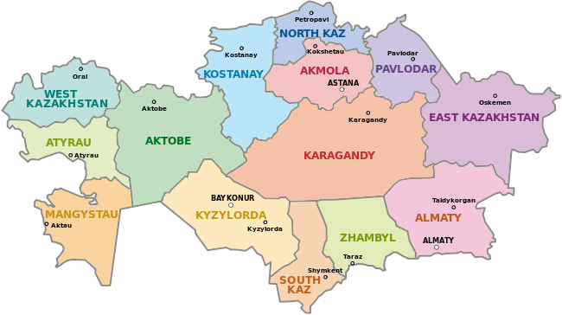

Реализация проекта:
Карагандинская область, г. Алматы
Обоснование:
Выделение бюджетных средств на профилактику ВИЧ-инфекции;
Высокий уровень распространенности ВИЧ среди уязвимых групп населения;
Высокая концентрация уязвимых групп населения (ЛУИН, РС, МСМ) и ЛЖВ;
Отсутствие других доноров.
- третий регион будет подключен в третьем году
Астана

Slide 6
Схема реализации проекта
РЦ СПИД
Карагандинский
ОЦ СПИД
Центр СПИД г. Алматы
Центр СПИД г. Астана
ОП
2018 – 2020 гг.
2020г.
СП 1
СП 2
СП 3
НПО (ЛУИН)
НПО
(РС, МСМ)
НПО (ЛЖВ)
НПО (ЛУИН)
НПО
(РС, МСМ)
НПО (ЛЖВ)
НПО (ЛУИН)
НПО (ЛЖВ)
ССП 1
ССП 2
ССП 3
ССП 1
ССП 2
ССП 3
ССП 1
ССП 2
ОФ «АМАН-САУЛЫК»
ОЮЛ «КазСоюзЛЖВ»
Субконтрактер 1
Субконтрактер 2

Slide 7
Задача 1: Разработать и внедрить механизм социального заказа через СПИД-сервисные НПО для обеспечения устойчивых национальных мер в ответ на ВИЧ.
(на 3 года - 977 285$)
Основные мероприятия | Исполнитель | Бюджет ($)
1.1.1.1 - 1.1.1.5 Оценка, пересмотр и разработка нормативной и правовой базы по предоставлению соцзаказа | РЦ СПИД ОФ «Аман-cаулык» | 176 858
1.1.2.1 – 1.1.2.4 Проведение информационно-разъяснительных, адвокационных мероприятий по внедрению и реализации системы социальных заказов для профилактики ВИЧ | РЦ СПИД ОФ «Аман-cаулык» ОЮЛ «КазСоюзЛЖВ» | 375781
1.1.3.1 –1.1.3.8 Усиление потенциала для социального контрактирования и устойчивости реализации профилактических программ (Формирование и усиление потенциала, планирование и лидерства) | РЦ СПИД | 346 464
1.1.4.1 – 1.1.4.2 Мониторинг на уровне сообществ | ОЮЛ «КазСоюзЛЖВ» | 78 182

Slide 8
Задача 2: Усилить профилактические мероприятия среди уязвимых групп населения, предоставить комплекс услуг по уходу и поддержке людям, живущим с ВИЧ
(Вклад ГФСТМ - 2 758 490 $ )
Мероприятие | Исполнитель | Бюджет ($) ГФСТМ | Бюджет ($) государственный
Комплексные профилактические программы для лиц, употребляющих инъекционные наркотики (ЛУИН) и их партнеров | ОЦ СПИД, НПО | 1 177 251 | 2 148 450
Профилактические программы для работниц-секса (РС) | ОЦ СПИД, НПО | 544 756 | 907 517
Профилактические программы для мужчин, имеющих секс с мужчинами (МСМ) | ОЦ СПИД, НПО | 409 172 | 424 637
Уход и поддержка людей, живущих с ВИЧ (ЛЖВ) | ОЦ СПИД, НПО | 622 311 | Более 4 млн. – на закуп АРТ

Slide 9
Распределение бюджета
Расширение масштабов доказательной профилактики ВИЧ-инфекции, ухода и поддержки ключевых групп населения | Местное финансирование |  |  | Финансирование ГФ
 | 2018 | 2019 | 2020 | 2018 | 2019 | 2020
2.1. Комплексные профилактические программы для лиц, употребляющих инъекционные наркотики (ЛУИН) и их партнеров | 646 661 | 736 226 | 765 563 | 346 103 | 337 347 | 493 801
2.1.1. Программа обмена шприцем для ЛУИН и их партнеров | 627 225 | 657 804 | 684 114 | 346 103 | 337 347 | 493 801
2.1.2. Услуги по тестированию на ВИЧ для ЛУИН | 19 436 | 78 422 | 81 448 | 0 | 0 | 0
2.2 Комплексные профилактические программы для секс-работников и их клиентов | 286 402 | 305 713 | 315 402 | 160 672 | 157 169 | 226 915
2.2.1. Поведенческие вмешательства для секс-работников | 277 834 | 296 540 | 305 607 | 160 672 | 157 169 | 226 915
2.2.2. Услуги по тестированию на ВИЧ для секс-работников | 8 568 | 9 173 | 9 794 | 0 | 0 | 0
2.3 Комплексные профилактические программы для МСМ | 120 361 | 141 501 | 162 775 | 121 075 | 118 323 | 169 774
2.3.1. Поведенческие вмешательства для МСМ | 115 697 | 135 720 | 155 778 | 121 075 | 118 323 | 169 774
2.3.2. Услуги по тестированию на ВИЧ для МСМ | 4 664 | 5 781 | 6 997 | 0 | 0 | 0
Модуль 2.4. Лечение, уход и поддержка | 0 | 1 503 | 3 005 | 185 430 | 181 927 | 259 954
В 2.4.1. Консультирование и психосоциальная поддержка | 0 | 1 503 | 3 005 | 185 430 | 181 927 | 259 954
Итого | 1 053 424 | 1 184 942 | 1 246 745 | 813 279 | 794 766 | 1 150 445
Совместное финансирование ГФ + РБ/МБ (matching funds): на каждый вложенный 1 доллар от государства на профилактику, уход и поддержку Глобальный фонд вложит дополнительных 80 центов.

Slide 10





Информационный,
№ | Мероприятие | Сумма ($)
1.1.2.1 | Адвокационные встреч (семинары, круглые столы и т. д.) для повышения осведомленности о ВИЧ-инфекции, социальных контрактах и приверженности для органов государственной власти (МЗ, Акиматы, РЦ СПИД) | 62 590
1.1.2.2 | Коммуникационные кампании по информированию общественности о противодействии ВИЧ-инфекции, продвижению социальных контрактов | 210843
1.1.2.3 | Информационно-пропагандистские совещания на центральном и местном уровнях в целях содействия расширению и устойчивости услуг по профилактике ВИЧ | 34 140
1.1.3.1 | Тренинги для лиц принимающих решения по адвокации устойчивости услуг по профилактике ВИЧ | 48 374
1.1.3.3 | Разработка портала дистанционного обучения | 22 080
1.1.3.6 | Круглые столы по адвокации устойчивости услуг по профилактике ВИЧ | 60 000
2.1.1.4 2.2.1.3 2.3.1.3 | Разработка и распространение мобильного приложения по профилактике полового и парентерального пути передачи ВИЧ-инфекции и лечению и поддержке ЛЖВ | 47 000
2.1.1.5 2.2.1.4 2.3.1.4 | Тренинги по повышению осведомленности о ВИЧ-инфекции, программах профилактики, лечению для сотрудников НПО | 146 604
ИТОГО |  | 631 620
20 совещаний
28 круглых столов
48 семинаров - тренингов
22 – акции, (коммуникационные компании)

Slide 11



Основные достижения реализации проекта к 2020 году
Реализация данного гранта в пилотных регионах позволит:
Выработать эффективную модель реализации профилактических программ среди уязвимых групп путем осуществления социального заказа через неправительственный сектор;
Внедрить и использовать данную модель в других регионах;
Усилить профилактическую работу и доступность к ключевым группам;
Охватить профилактическими услугами к 2020 году 60% ЛУИН, 80% РС и 35% МСМ, 90% ЛЖВ – уходом и поддержкой;
Повысить приверженность к лечению людей, живущих с ВИЧ;
Снизить распространение ВИЧ инфекции в уязвимых группах населения в «пилотных регионах».

Slide 12
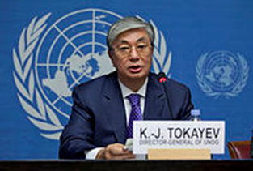
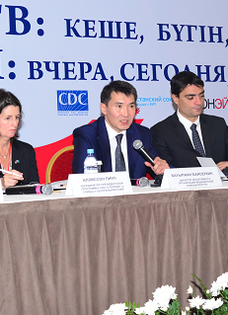
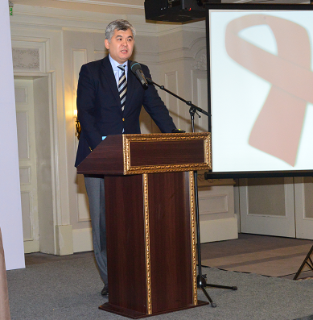
Внедрение и реализация социального заказа посредством НПО будет являться лучшей практикой, как для Казахстана, так и для стран Центрально-Азиатского региона в борьбе с распространением ВИЧ инфекции.
«Положить конец эпидемии к 2030 году – наша общая задача, которая требует скоординированных действий. Важно укреплять партнерство между государственными организациями и неправительственным сектором»
«В Казахстане на национальном уровне вопросы борьбы с ВИЧ/СПИДом включены в основные стратегические документы Казахстана, включая Стратегию развития до 2050 года и программу "Денсаулык" (2016-2019 годы)»
Председатель Сената Токаев Касым-Жомарт
В рамках взаимодействия с неправительственными организациями и решения вопросов, связанных с мобилизацией общества для борьбы с ВИЧ-инфекцией, НПО будут предоставлены ряд государственных функций.
Функции, которые будут переданы в ближайшей перспективе – это работа в группах риска, экспресс-тестирование, приверженность к АРТ, образовательная и разъяснительная работа среди населения. Эти проблемы невозможно решить без поддержки НПО.
Генеральный директор РЦ СПИД Байсеркин Бауыржан Сатжанович
Правительством Республики Казахстан принимаются планомерные меры по увеличению выделяемых финансовых средств из госбюджета на мероприятия по борьбе с ВИЧ/СПИДом и обеспечению всеобщего доступа к профилактическим программам и лечению.
Министр здравоохранения Биртанов Елжан Амантаевич

Slide 13

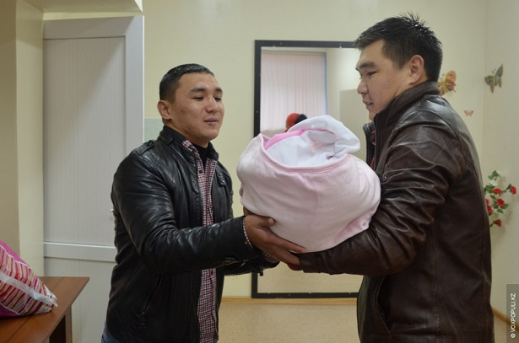

Спасибо за внимание
ОСТАНОВИМ ВИЧ СЕГОДНЯ!
Следующее поколение – свободное от ВИЧ

